Slide 1
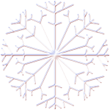


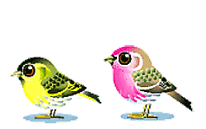
Урок окружающего мира в 1 классе УМС «Школа России»
Подготовила Кострюкова Елена Анатольевна
ГБОУ СОШ №566 г. Москва

Slide 2
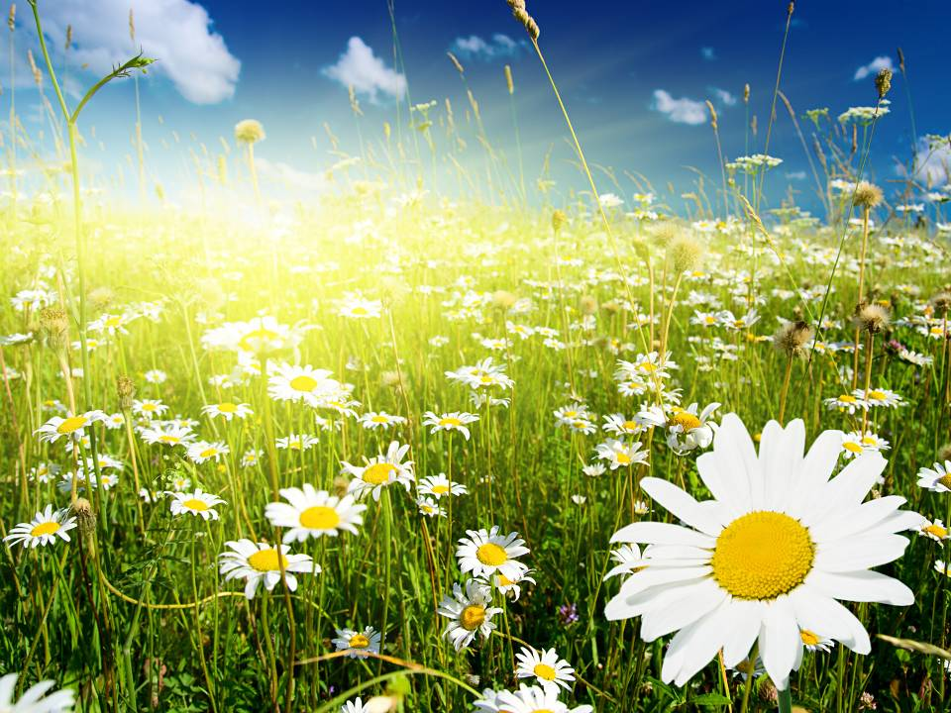


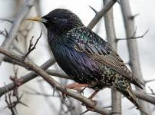
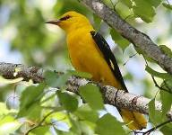
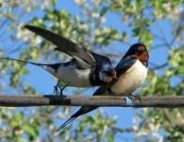
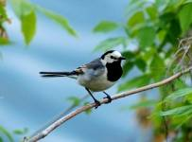
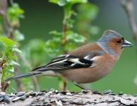
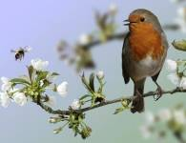
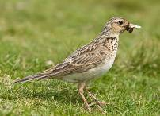
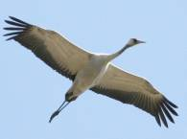
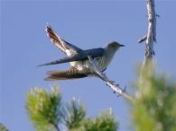
скворец
иволга
ласточка
трясогузка
зяблик
малиновка
жаворонок
журавль
кукушка

Slide 3


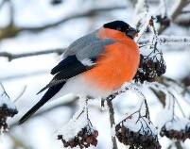
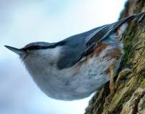
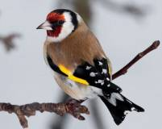
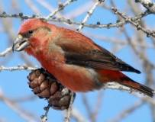
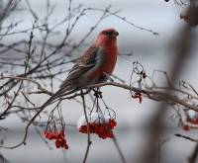
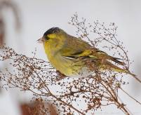
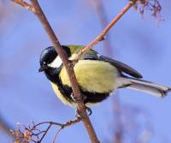
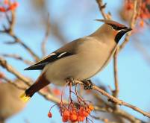
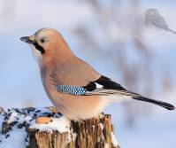
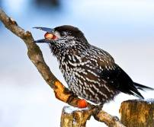
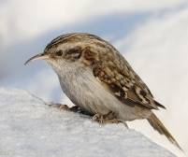
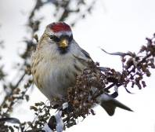
снегирь
поползень
щегол
клёст
чиж
свиристель
щур
синица
сойка
кедровка
чечётка
пищуха

Slide 4

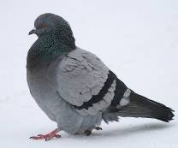
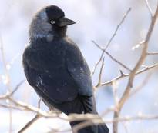
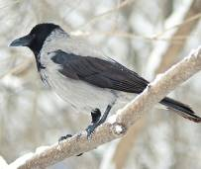
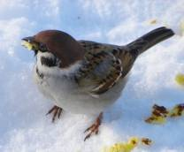
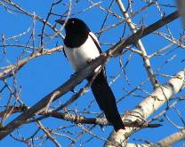
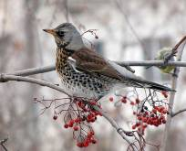
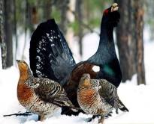
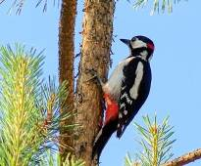
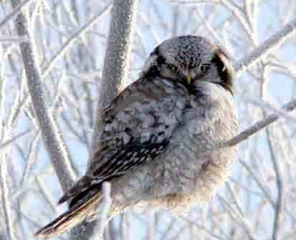
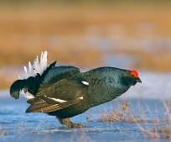
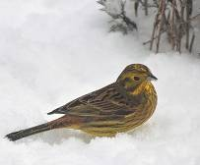
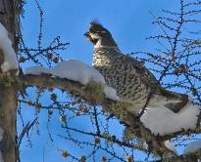
голубь
ворона
галка
воробей
дрозд
глухарь
дятел
сорока
тетерев
овсянка
сова
рябчик

Slide 5
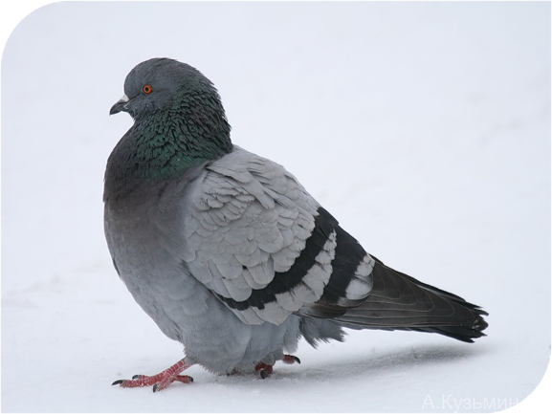
голубь
Обитает в населённых пунктах рядом с человеческим жильем, питается семенами растений.

Slide 6
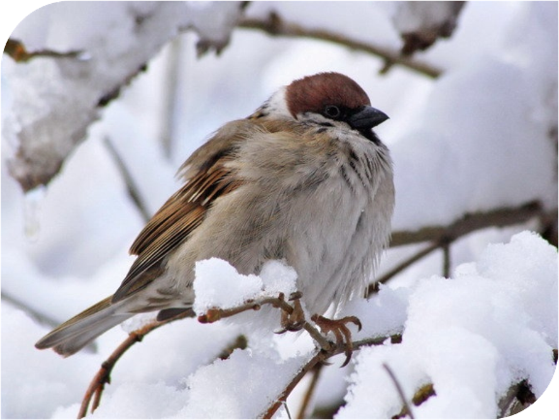
воробей
В поселениях человека воробей находит благоприятные условия для гнездования и обильный корм.

Slide 7
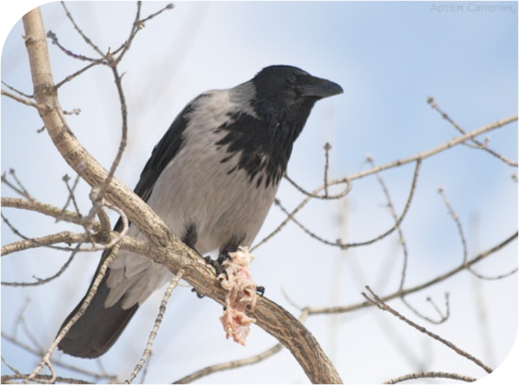

ворона
Зиму вороны проводят у жилья человека. Кормятся они на помойках и свалках отходами и пищевыми остатками.

Slide 8
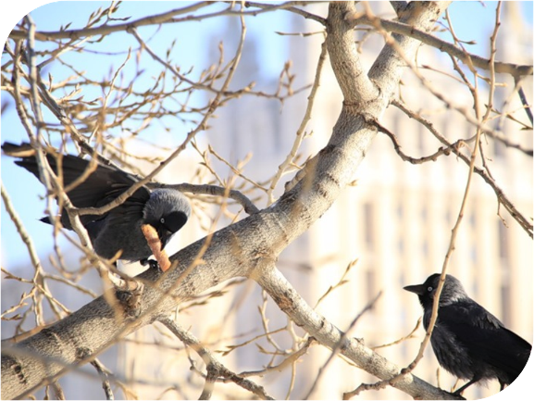
галка
Размером примерно с голубя, чёрная с серыми шеей и верхом головы. Обитает в лесах и в поселениях человека. Галки всеядны.

Slide 9
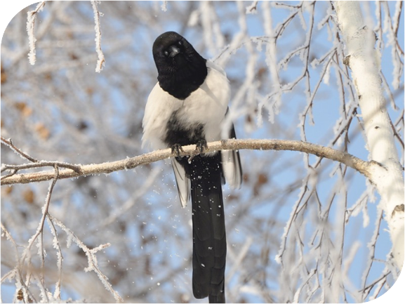
сорока
Зимой сороки держатся возле жилья на окраинах городов и посёлков. Сорока — всеядная птица.

Slide 10

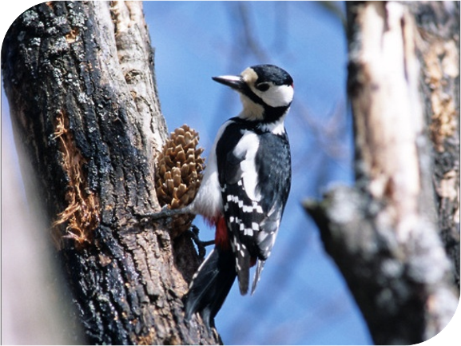
дятел
Зимой питается семенами хвойных деревьев. “Кузницы” дятла — трухлявые стволы, в щелях которых он заклинивает шишки, расклёвывая их.

Slide 11
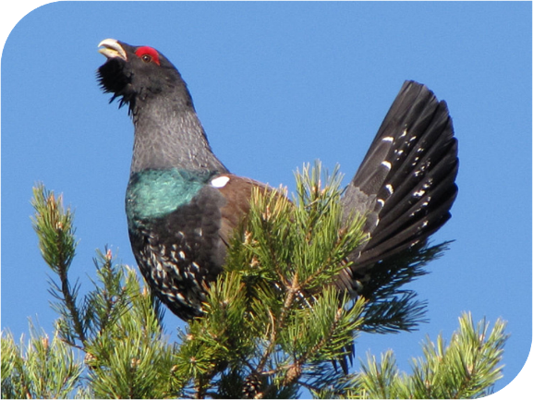
глухарь
Не покидает зимний лес глухарь, сосновая хвоя — его основная еда.

Slide 12
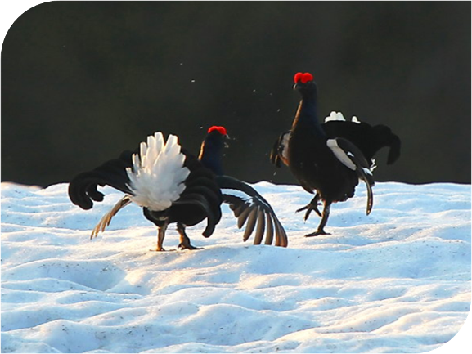
тетерев
Тетерева клюют ольховые серёжки, ягоды можжевельника, почки.

Slide 13
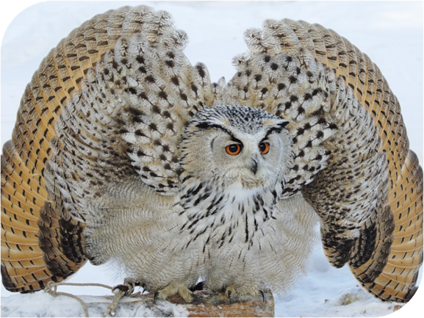
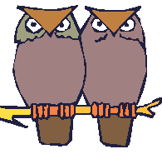
филин
Филин – оседлая птица. Летает он бесшумно. Добычей филина становятся мыши-полёвки, зайцы русаки и беляки, белки.

Slide 14
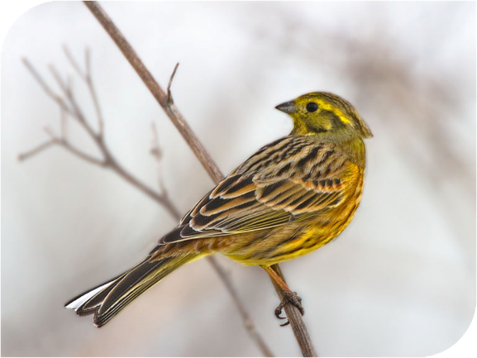
овсянка
Овсянка размером с воробья. Голова, горло, грудь и брюшко жёлтые с коричневато-бурыми пестринами. Спина, крылья и хвост бурые.

Slide 15
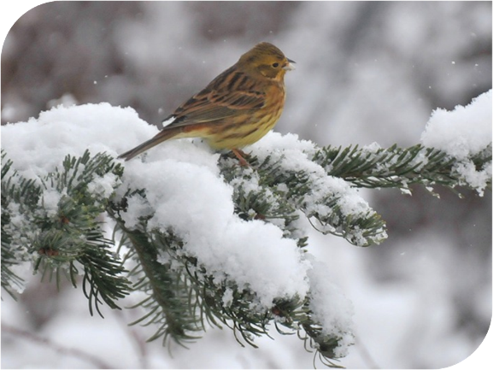
овсянка
При наличии кормов птицы остаются на зиму, образуя смешанные стаи с воробьями. Большая часть птиц откочёвывает к югу.

Slide 16
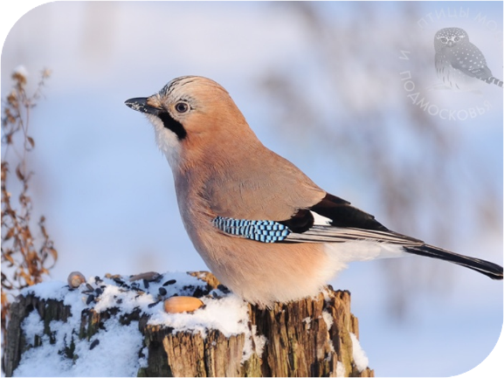
сойка
Обитает в лиственных и смешанных лесах.
Питается орехами, желудями, ягодами, насекомыми. Делает запасы, закапывая жёлуди.

Slide 17
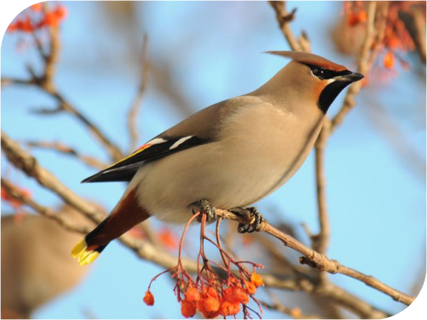
свиристель
Красивая певчая птица, размером меньше скворца. Оперение густое и мягкое в буровато-серых и красноватых тонах.

Slide 18

свиристель
На голове хохолок. Хвост, горло, клюв и полоска через глаз чёрные. Крылья буро-чёрные с жёлтыми и белыми полосками.

Slide 19

свиристель
Обитает в хвойных и смешанных лесах. Осенью свиристели собираются в стаи и зимой перекочёвывают к югу.

Slide 20

свиристели
Зимой кочуют, появляясь большими стаями в городах, особенно в годы урожая рябины, поедают ягоды в огромном количестве.

Slide 21

снегирь
Снегирь крупнее воробья. Снегирь-самец — красногрудая птичка с голубовато-серой спинкой и чёрной головкой. Самки буровато-серого цвета.

Slide 22

снегирь
После первого значительного снегопада снегири покидают родные леса и кочуют, залетая в большинство областей России.

Slide 23

снегирь
Снегирь охотно поедает семена репейника, конского щавеля, конопли, лебеды, крапивы, сирени, клёна, ясеня, липы.

Slide 24

снегирь
Очень любят эти птицы ягоды бузины, рябины и черёмухи.

Slide 25

снегирь
Семена подсолнечника – лучший корм для снегирей.

Slide 26

поползень
Поползень — искусный древолаз. Ползая по стволам деревьев, поползень обшаривает все щели и углубления. Он почти всеяден.

Slide 27

поползень
В морозы летает на помойные кучи, таская оттуда кухонные остатки. Во время кочёвок поползни присоединяются к стаям синиц.

Slide 28

клёст
Крупнее снегиря с узкими крыльями, раздвоенным хвостом. Самцы имеют красно-вишневую окраску, а самки - желтовато-серую.

Slide 29

клёст
Надклювье и подклювье клестов скрещиваются. С помощью клюва птицы ловко раскрывают чешуйки шишек, выбирая семечки.

Slide 30

клёст
Живёт в хвойных и смешанных лесах. Клесты – кочующие птицы. В урожайные на шишки годы они могут гнездиться с начала февраля.

Slide 31

синица большая
Самая крупная среди синиц, размером почти с воробья. Голова, горло, подхвостье чёрные, щёки и пятно на затылке белые.

Slide 32

синица большая
Грудь и брюшко синицы ярко-жёлтые с чёрной продольной полосой и «галстуком», хвост и крылья серо-голубые, спина зелёная.

Slide 33

синица большая
Держится в лиственных и смешанных лесах, парках, кустарниках. Чаще других синиц поселяется рядом с человеком.

Slide 34

синица большая
Летом синица уничтожает огромное количество насекомых. Зимой питается семенами, являясь обычным посетителем кормушек в парках.

Slide 35

синица большая
В морозы и метели синицы держатся ближе к жилью людей, подкармливаясь отходами с человеческого стола. Любят они несолёное сало.

Slide 36

щегол
Меньше воробья. Передняя часть головы красная, верх головы чёрный, щёки, надхвостье белые, спина каштановая, на крыльях жёлтая полоса.

Slide 37

щегол
Зимой щеглы кормятся на кустах чертополоха и репейника. Стайки щеглов залетают в города на заросшие бурьяном пустыри.

Slide 38

щегол
Зимние перекочёвки щеглов зависят от урожая кормовых семян и от снегопадов, засыпающих корм. Холодов щеглы не боятся.
.

Slide 39

чиж
Чиж - маленькая, меньше щегла, очень подвижная птичка. Оперение желтовато-зелёное с тёмными пестринами.

Slide 40

чиж
У самцов шапочка, горло, хвост и крылья чёрные, у самок чёрный цвет в окраске отсутствует. Клюв серого цвета.

Slide 41

чиж
Осенью и зимой любимая пища чижа - семена берёзы и ольхи. Чижи кочуют зимой стайками.

Slide 42

чечётка
Меньше воробья. Верх серо-бурый с чёрными пестринами, брюшко светлое, горло чёрное, хвост тёмный, на лбу малиновая шапочка.

Slide 43

чечётка
Населяет лесотундру и хвойные леса. Зимой чечётки откочевывают к югу в зону смешанных лесов в поисках семян берёзы, ольхи и сорняков.

Slide 44







КОРМУШКИ ДЛЯ ПТИЦ

Slide 45






КОРМУШКИ ДЛЯ ПТИЦ

Slide 46










Slide 47

дрозд-рябинник
Крупный дрозд с серой головой, бурой спиной и серым надхвостьем. Грудь и бока охристые с тёмными пестринами.

Slide 48

дрозд-рябинник
Пристрастие к рябине у этих дроздов необычайное. В тёплые, богатые рябиной годы, дрозды–рябинники зимуют в городах.

Slide 49

дрозд-рябинник
Зимой рябинники держатся крупными стаями. Они едят и другие ягоды: крушины, калины, бузины, боярышника, можжевельника.

Slide 50





калина
рябина
боярышник

Slide 51


http://img-fotki.yandex.ru/get/4008/krealla.86/0_3ca17_24f15ac_XL
http://allforchildren.ru/why/which10.php
http://www.ecosystema.ru/08nature/birds/morf/morf4.htm
http://ptici.narod.ru/
http://birds.academic.ru/
http://www.ecosystema.ru/08nature/birds/183.php
http://medigrower.cz/sites/default/files/imagecache/product_full/20101201110854978_0.jpg
http://www.pitanieizdorovje.ru/index_files/pumkin seeds.jpg
http://www.serpuhov-photo.org.ru/img1/schegol.jpg
http://s08.radikal.ru/i181/1007/a2/6847098468a0.gif
http://arbuz.ucoz.com/Dynya/DSCN8540.gif
http://btinoco.files.wordpress.com/2009/12/comedouro.jpg
http://www.pokormimptic.com/prosteishie_kormushki/images/kormushka_iz_molochnogo_paketa_1.jpg
http://www.rbcu.ru/upload/forum/upload/666/15871__2.jpg
http://www.birds.kz/Acanthis flammea/main_photo.jpg
http://album.foto.ru/photos/or/96393/482352.jpg
http://i026.radikal.ru/1106/29/70a4a1de8f96.jpg
http://data11.gallery.ru/albums/gallery/5132-64f33-31615141-m750x740.jpg
http://img-fotki.yandex.ru/get/5821/119141421.5/0_5a388_c8804ace_XL
http://photos.lifeisphoto.ru/89/2/897750.jpg
http://img-2004-04.photosight.ru/19/465715.jpg
http://original-garden.ru/wp-content/uploads/2010/10/kalina.jpg
http://www.deti.religiousbook.org.ua/img/bojarysnik.jpg

